Slide 1
第2章 IA-32处理器基本功能
2.1 IA-32处理器简介
2.2 通用寄存器及使用
2.3 标志寄存器及使用
2.4 段寄存器
2.5 寻址方式
2.6 指令指针寄存器和简单控制转移
2.7 堆栈和堆栈操作

Slide 2
2.6 指令指针寄存器和简单控制转移
2.6.1 指令指针寄存器
2.6.2 常用条件转移指令
2.6.3 比较指令和数值大小比较
2.6.4 简单无条件转移指令

Slide 3
2.6.1 指令指针寄存器
指令指针寄存器
IA-32系列CPU有一个32位的指令指针寄存器EIP
它是早先8086CPU指令指针寄存器IP的扩展
由CS和EIP确定所取指令的存储单元地址。段寄存器CS给出当前代码段的段号，指令指针寄存器EIP给出偏移
如果代码段起始地址是0，则EIP给出的偏移，或者说有效地址，直接决定所取指令的存储单元地址
实方式下，段的最大范围是64K，EIP中高16位必须是0，相当于只有低16位的IP起作用

Slide 4
2.6.1 指令指针寄存器
顺序执行指令的过程
CPU执行代码（程序）就是一条接一条地执行机器指令。可以把CPU执行指令的过程看作一条处理指令的流水线，其第一步是从存储器中取出指令。
在取出一条指令后，会根据所取指令的长度，自动调整指令指针寄存器EIP的值，使其指向下一条指令。这样，就实现了顺序执行指令。

Slide 5
2.6.1 指令指针寄存器
控制转移指令
所谓转移指，非自动顺序调整EIP内容
控制转移指令就是专门用于改变EIP内容的指令
多种控制转移指令：
条件转移指令
无条件转移指令
循环指令
函数调用及返回指令等
各种控制转移指令用于根据不同的情形改变EIP内容，从而实现转移

Slide 6
2.6.2 常用条件转移指令
条件转移
所谓条件转移指，当某一条件满足时，发生转移，否则继续顺序执行。换句话说，当某一条件满足时，就改变EIP的内容，从而实施转移，否则顺序执行
标志寄存器中的状态标志被用于表示条件。绝大部分条件转移指令根据某个标志或者某几个标志来判断条件是否满足
条件转移
类似于高级语言的
分支

Slide 7
2.6.2 常用条件转移指令
条件转移
根据一个标志判别
根据两个标志判别
根据三个标志判别
JC LAB1 ; Jump if carry ( CF=1 )
JBE LAB2 ; Jump if below or equal ( CF=1 或 ZF=1 )
JLE LAB3 ; Jump if less or equal ( ZF=1 或 SF≠OF )

Slide 8
2.6.2 常用条件转移指令
演示程序dp213
#include <stdio.h>
int arri[] = {23, 56, 78, 82, 77, 35, 22, 18, 44, 67};
int main( )
{
int sum; //用于存放累加和
//嵌入汇编
_asm {
.. .. ..
.. .. ..
}
printf("sum=%d\n", sum); //显示为sum=502
return 0;
}
计算整型数组arri中
10个元素值之和

Slide 9
2.6.2 常用条件转移指令
计算整型数组arri中
10个元素值之和
演示程序dp213
_asm {
MOV EAX, 0 //用于存放累加和
MOV ESI, 0 //作为数组的下标（索引）
MOV ECX, 10 //作为计数器
LEA EBX, arri //得到数组首元素的有效地址
NEXT:
ADD EAX, [EBX+ESI*4] //累加某个元素值（由索引确定）
INC ESI //调整下标
DEC ECX //计数器减1（该指令会影响状态标志）
JNZ NEXT //当ECX不为0，则从NEXT处继续执行
;
MOV sum, EAX //保存累加和
}

Slide 10
2.6.2 常用条件转移指令
条件转移指令（Jcc）
Jcc指令的一般格式
Jcc LABEL
符号cc表示各种条件缩写，LABEL代表源程序中的标号。
当条件满足时，转移到标号LABEL处；否则继续顺序执行。
条件转移指令是使用得最多的控制转移指令。

Slide 11
2.6.2 常用条件转移指令
条件转移指令（Jcc）
注意：同一指令，可能有多个助记符
JB LABEL3 ;Jump if below
JNAE LABEL3 ;Jump if not above or equal
JC LABEL3 ;Jump if carry

Slide 12
2.6.2 常用条件转移指令
条件转移指令（Jcc）
指令格式 | 转移条件 | 转移说明 | 其他说明
JZ 标号 JE 标号 | ZF=1 同上 | 等于0转移（Jump if zero） 相等转移（Jump if equal） | 单个标志
JNZ 标号 JNE 标号 | ZF=0 同上 | 不等于0转移（Jump if not zero） 不相等转移（Jump if not equal） | 单个标志
JB 标号 JNAE 标号 JC 标号 | CF=1 同上 同上 | 低于转移 不高于等于转移 进位位被置转移 | 单个标志 （无符号数）
JNBE 标号 JA 标号 | (CF或ZF)=0 同上 | 不低于等于转移 高于转移 | 两个标志 （无符号数）
JLE 标号 JNG 标号 | ((SF异或OF)或ZF)=1 同上 | 小于等于转移 不大于转移 | 三个标志 （有符号数）
JNLE 标号 JG 标号 | ((SF异或OF)或ZF)=1 同上 | 不小于等于转移 大于转移 | 三个标志 （有符号数）

Slide 13
2.6.2 常用条件转移指令
条件转移指令（Jcc）
把寄存器ECX中的值视为有符号数。如下指令片段的功能：
当ECX中的值为0时，使EAX为0；
当ECX为正数时，使EAX为1；否则使EAX为-1。
SUB ECX, 0 ;在不改变ECX值的同时，根据ECX的值影响标志
MOV EAX, 0 ;先假设ECX值为0
JZ OVER ;如果ZF=1（表示确实为0），转移到标号OVER处
MOV EAX, 1 ;再假设ECX值为正
JNS OVER ;如果SF=0（表示确实为正），转移
MOV EAX, -1 ;至此，ECX值为负
OVER：

Slide 14
2.6.2 常用条件转移指令
说明
条件转移指令本身不影响标志。
条件转移指令在条件满足的情况下，只改变指令指针寄存器EIP。也就是说，条件转移的转移目的地仅限于同一个代码段内。这种不改变代码段寄存器CS，仅改变EIP的转移被称为段内转移。
条件转移指令可以实现向前方转移，也可以实现向后方转移。
今后将进一步介绍条件转移指令

Slide 15
2.6.3 比较指令和数值大小比较
比较指令（CMP）
比较指令的一般格式
CMP DEST，SRC
根据DEST – SRC的差影响标志寄存器中的各状态标志，但不把作为结果的差值送的目的操作数DEST。
除了不把结果送到目的操作数外，这条指令与SUB指令一样。
两个操作数的尺寸必须一致。

Slide 16
2.6.3 比较指令和数值大小比较
比较指令（CMP）
使用举例
CMP EDX, -2 ;把EDX与-2比较
CMP ESI, EBX ;把ESI与EBX比较
CMP AL, [ESI] ;AL与由ESI所指的字节存储单元值作比较
CMP [EBX+EDI*4+5], DX ;由EBX+EDI*4+5所指字存储单元值与DX作比较

Slide 17
2.6.3 比较指令和数值大小比较
比较数值大小
为了比较两个数值的大小，一般使用比较指令。
根据零标志ZF是否置位，判断两者是否相等；
如果两者是无符号数，可根据进位标志CF判断大小；
如果两者是有符号数，要同时根据符号标志SF和溢出标志OF判断大小。
为了方便进行数值大小比较，IA-32系列CPU提供两套以数值大小为条件的条件转移指令，一套适用于无符号数之间的比较，另一套适用于有符号数之间的比较。这两套条件转移指令判断的标志是不同的。
有符号数间的次序关系称为大于(G)、等于(E)和小于(L)；
无符号数间的次序关系称为高于(A)、等于(E)和低于(B)。
在使用时要注意区分它们，不能混淆。

Slide 18
2.6.3 比较指令和数值大小比较
比较数值大小
设ECX和EDX含有两个数，现要求把较大者保存在ECX中，较小者保存在EDX中。
如果这两个数是有符号数，则代码片段如下：
CMP ECX, EDX
JGE OK ;有符号数比较大小转移（判断SF和OF）
XCHG ECX, EDX
OK：
如果这两个数是无符号数，则代码片段如下：
CMP ECX, EDX
JAE OK ;无符号数比较大小转移（判断CF）
XCHG ECX, EDX
OK：

Slide 19
2.6.3 比较指令和数值大小比较
比较数值大小
查看如下函数cf214的目标代码：
int _fastcall cf214(int x, int y)
{
int z = 1;
if ( x >= 13 && y <= 28 )
z = 2;
return z;
}
调用约定 _fastcall
寄存器传递参数

Slide 20
2.6.3 比较指令和数值大小比较
比较数值大小
函数cf214的目标代码：
ECX传递x , EDX传递y
EAX作为变量z
mov eax, 1
cmp ecx, 13 ;x与13比较
jl SHORT LN1cf214 ;小于，则转移
cmp edx, 28 ;y与28比较
jg SHORT LN1cf214 ;大于，则转移
mov eax, 2
LN1cf214:
ret ;返回到调用者，函数cf23结束返回
符号“SHORT”表示转移目的地就在附近

Slide 21
2.6.4 简单无条件转移指令
无条件转移指令
类似于高级语言的
goto语句

Slide 22
2.6.4 简单无条件转移指令
无条件转移指令（JMP）
无条件转移指令的一般格式
JMP LABEL
指令使控制无条件地转移到标号LABEL位置处。
所谓无条件是指没有任何前提，肯定实施转移。
无条件 段内 直接 转移指令

Slide 23
2.6.4 简单无条件转移指令
无条件转移指令（直接、段内）
把寄存器ECX中的值视为无符号数。
当ECX中的值大于等于3时，使EAX为5；否则使EAX为7。
CMP ECX, 3 ;比较ECX和3
JAE LAB1 ;如ECX>=3，转移到标号NEXT处
MOV EAX, 7 ;否则，ECX=7
JMP LAB2 ;无条件转移到LAB2处
LAB1:
MOV EAX, 5
LAB2:
效率上，这样的代码片段并不好；
可读性，可以接受

Slide 24
2.6.4 简单无条件转移指令
示例
查看如下函数cf215的目标代码：
int _fastcall cf215(int x, int y)
{
int z;
if ( x > 10 ) //语句A
z = 3*x+4*y+7;
else
z = 2*x+7*y-12;
if ( y <= 20 ) //语句B
z = 4*z+3;
return z; //语句C
}

Slide 25
2.6.4 简单无条件转移指令
ECX传递x , EDX传递y
EAX作为变量z
示例
;函数cf215目标代码（使速度最大化）
cmp ecx, 10 ;x与10比较
jle SHORT LN3cf215 ;当小于等于10时转
lea eax, DWORD PTR [ecx+ecx*2] ;计算表达式3*x+4*y+7
lea eax, DWORD PTR [eax+edx*4+7]
jmp SHORT LN2cf215 ;无条件转（if-else语句结束）
LN3cf215:
lea eax, DWORD PTR [edx*8] ;计算表达式7*y+2*x-12
sub eax, edx
lea eax, DWORD PTR [eax+ecx*2-12]
LN2cf215:
cmp edx, 20 ;y与20比较
jg SHORT LN1cf215 ;当大于20时转
lea eax, DWORD PTR [eax*4+3] ;计算4*z+3LN1cf215:
ret ;函数cf24结束返回

Slide 26
2.7 堆栈和堆栈操作
2.7.1 堆栈
2.7.2 堆栈操作指令
汇编语言中的堆栈，就是高级语言中的栈

Slide 27
2.7.1 堆栈
堆栈
程序的运行与堆栈有密切关系：
CPU在运行程序期间往往需要利用堆栈保存某些关键信息
程序自身也经常会利用堆栈临时保存一些数据
所谓堆栈其实就是一段内存区域，只是对它的访问操作仅限于一端进行。地址较大的一端被称为栈底，地址较小的一端被称为栈顶。

Slide 28
2.7.1 堆栈
堆栈
堆栈操作遵守“后进先出”的原则，所有数据的存入和取出都在栈顶进行。
把存入数据的操作称为进栈操作，把取出数据的操作称为出栈操作。进栈操作也称为压栈操作，出栈操作也称为弹出操作。

Slide 29
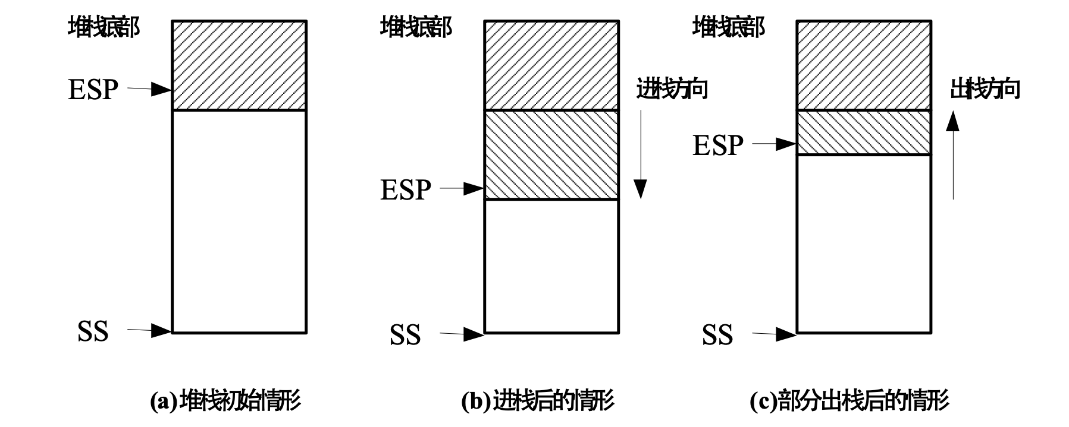
2.7.1 堆栈
堆栈
堆栈段寄存器SS含有当前堆栈段的段号，SS指示堆栈所在内存区域的位置
堆栈指针寄存器ESP含有栈顶的偏移（有效地址），ESP指向栈顶

Slide 30
2.7.1 堆栈
堆栈的用途
堆栈有如下所列的主要用途：
（1）保护寄存器内容或者保护现场；
（2）保存返回地址；
（3）传递参数；
（4）安排局部变量或者临时变量。

Slide 31
2.7.2 堆栈操作指令
进栈指令PUSH
出栈指令POP
通用寄存器全进栈指令和全出栈指令

Slide 32
2.7.2 堆栈操作指令
进栈指令PUSH
进栈指令的一般格式
PUSH SRC
指令把源操作数SRC压入堆栈。
源操作数SRC可以是32位通用寄存器、16位通用寄存器和段寄存器，也可以是双字存储单元或者字存储单元，还可以是立即数。
把一个双字数据压入堆栈时，先把ESP减4，然后再把双字数据送到ESP所指示的存储单元。
把一个字数据压入堆栈时，先把ESP减2，再把字数据送到ESP所指示的存储单元。
ESP总是指向栈顶。

Slide 33
2.7.2 堆栈操作指令
进栈指令PUSH
使用举例
PUSH EAX ;把EAX的内容压入堆栈
PUSH DWORD PTR [ECX] ;把ECX指示的双字存储单元的内容压入堆栈
PUSH BX ;把BX的内容压入堆栈
PUSH WORD PTR [EDX] ;把EDX指示的字存储单元的内容压入堆栈
符号“DWORD PTR”表示双字存储单元
符号“WORD PTR” 表示字存储单元
至少进栈一个字！

Slide 34
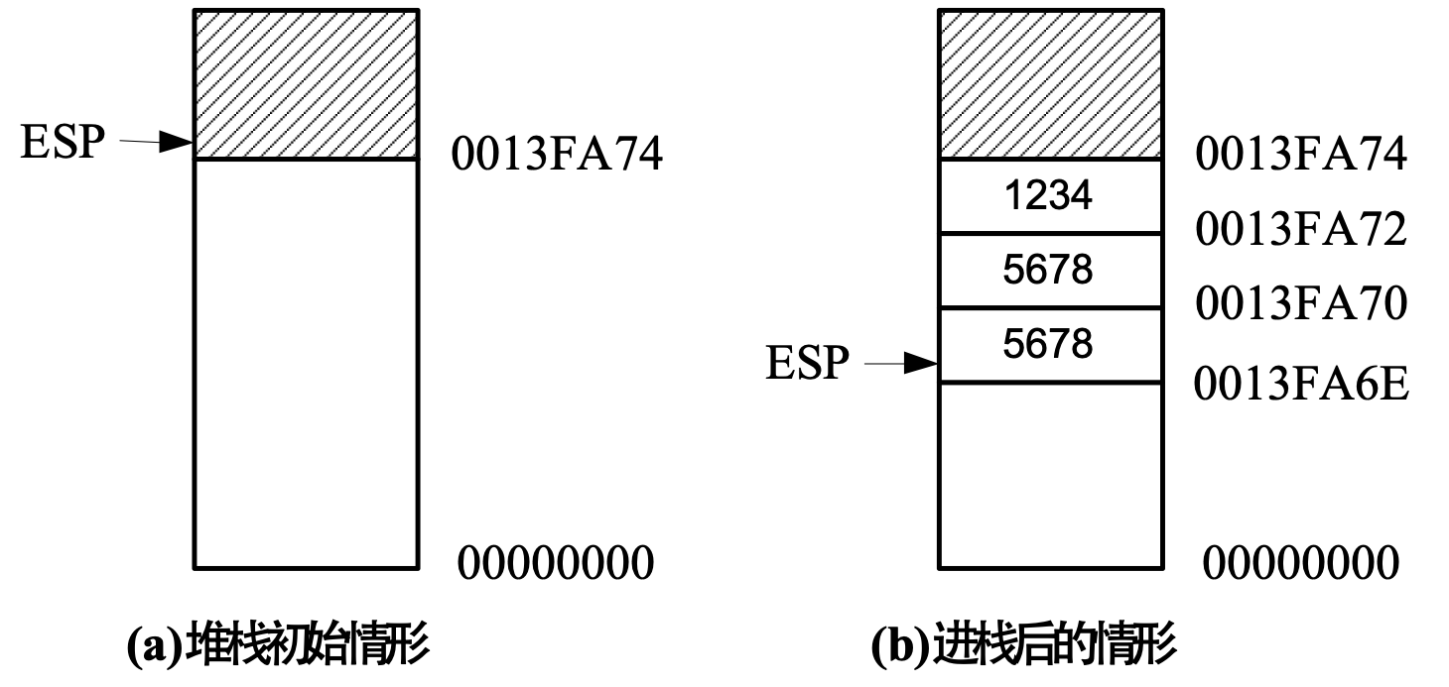
2.7.2 堆栈操作指令
进栈指令PUSH
使用举例
MOV EAX, 12345678H
PUSH EAX ;ESP=0013FA70H
PUSH AX ;ESP=0013FA6EH
为节省篇幅，假设每一格为
一个字存储单元（16位）

Slide 35
2.7.2 堆栈操作指令
出栈指令POP
出栈指令的一般格式
POP DEST
指令从栈顶弹出一个双字或者字数据到目的操作数DEST。
目的操作数可以是32位通用寄存器、16位通用寄存器和段寄存器，也可以是双字存储单元或者字存储单元。如果目的操作数是双字的，那么就从栈顶弹出一个双字数据；否则，从栈顶弹出一个字数据。
注意：
出栈指令操作数不可以是立即数，
也不能是代码段寄存器CS。

Slide 36
2.7.2 堆栈操作指令
出栈指令POP
出栈指令的一般格式
POP DEST
从栈顶弹出一个双字数据时，先从ESP所指示的存储单元中取出一个双字送到目的操作数，然后把ESP加4。
从栈顶弹出一个字数据时，先从ESP所指示的存储单元中取出一个字送到目的操作数，然后把ESP加2。
ESP总是指向栈顶。

Slide 37
2.7.2 堆栈操作指令
出栈指令POP
使用举例
POP ESI ;从堆栈弹出一个双字到ESI
POP DWORD PTR [EBX+4] ;从堆栈弹出一个双字到EBX+4所指示存储单元
POP DI ;从堆栈弹出一个字到DI
POP WORD PTR [EDX+8] ;从堆栈弹出一个字到EDX+8所指示的存储单元
符号“DWORD PTR”表示双字存储单元
符号“WORD PTR” 表示字存储单元
至少出栈一个字！

Slide 38
2.7.2 堆栈操作指令
示例
演示程序dp216及其嵌入汇编代码片段，
演示堆栈操作和堆栈指针寄存器变化。
#include <stdio.h>
int main( ) {
int varsp1, varsp2, varsp3, varsp4, varsp5; //用于存放ESP值
int varr1, varr2; //用于存放EBX值
_asm { //嵌入汇编
。。。。。。
}
printf("ESP1=%08XH\n",varsp1); //显示为ESP1=0013FA74H
printf("ESP2=%08XH\n",varsp2); //显示为ESP2=0013FA70H
printf("ESP3=%08XH\n",varsp3); //显示为ESP3=0013FA6EH
printf("ESP4=%08XH\n",varsp4); //显示为ESP4=0013FA72H
printf("ESP5=%08XH\n",varsp5); //显示为ESP5=0013FA74H
printf("EBX1=%08XH\n",varr1); //显示为EBX1=56785678H
printf("EBX2=%08XH\n",varr2); //显示为EBX2=56781234H
return 0;
}

Slide 39
2.7.2 堆栈操作指令
示例
_asm {
MOV EAX, 12345678H //初值
MOV varsp1, ESP //保存演示之初的ESP（假设为0013FA74H）
;
PUSH EAX //把EAX压入堆栈
MOV varsp2, ESP //保存当前ESP（0013FA70H）
;
PUSH AX //把AX压入堆栈
MOV varsp3, ESP //保存当前ESP（0013FA6EH）
;
POP EBX //从堆栈弹出双字到EBX
MOV varsp4, ESP //保存当前ESP（0013FA72H）
MOV varr1, EBX
;
POP BX //从堆栈弹出字到BX
MOV varsp5, ESP //保存当前ESP（0013FA74H）
MOV varr2, EBX
}
仅仅是示例！

Slide 40
2.7.2 堆栈操作指令
示例
演示堆栈用途之一，保护寄存器内容。
PUSH EBP ；保护EBP
PUSH ESI ；保护ESI
PUSH EDI ；保护EDI
......... ；其他操作
......... ；其间会破坏EBP、ESI和EDI的原有值
POP EDI ；恢复EDI
POP ESI ；恢复ESI
POP EBP ；恢复EBP
必须充分注意堆栈操作“后进先出”
同时确保堆栈平衡！

Slide 41
2.7.2 堆栈操作指令
16位通用寄存器全进栈、出栈指令
32位通用寄存器全进栈、出栈指令
有时需要把多个通用寄存器压入堆栈，以保护这些通用寄存器中的值。
为了提高效率，从Intel 80186开始，提供了通用寄存器全进栈指令和全出栈指令。

Slide 42
2.7.2 堆栈操作指令
16位通用寄存器全进栈、出栈指令
16位通用寄存器全进栈指令
PUSHA
16位通用寄存器全出栈指令
POPA
PUSHA指令将8个16位通用寄存器的内容压入堆栈，压入顺序：
AX、CX、DX、BX、SP、BP、SI、DI
POPA指令从堆栈弹出内容，以PUSHA相反的顺序送通用寄存器

Slide 43
2.7.2 堆栈操作指令
32位通用寄存器全进栈、出栈指令
32位通用寄存器全进栈指令
PUSHAD
32位通用寄存器全出栈指令
POPAD
PUSHAD指令将8个16位通用寄存器的内容压入堆栈，压入顺序：
EAX、ECX、EDX、EBX、ESP、EBP、ESI、EDI
POPAD指令从堆栈弹出内容，以PUSHA相反的顺序送通用寄存器

Slide 44
2.7.2 堆栈操作指令
示例
程序dp217及其嵌入汇编代码，演示PUSHAD指令的执行效果，
还演示另一种访问堆栈区域存储单元的方法。
#include <stdio.h>
int buff[8]; //全局数组，存放从堆栈中取出的各寄存器之值
int main( )
{
_asm { //嵌入汇编
。。。。。。
}
//依次显示数组buff各元素之值，从中观察PUAHAD指令压栈的效果
int i;
for (i=0; i<8; i++)
printf("buff[%d]=%u\n", i, buff[i]);
return 0;
}

Slide 45
2.7.2 堆栈操作指令
示例
保护重要寄存器！
_asm {//嵌入汇编
PUSH EBP //先保存EBP！！
;
MOV EAX, 0 //给各通用寄存器赋一个特定的值
MOV EBX, 1
MOV ECX, 2
MOV EDX, 3
; //决不能随意改变ESP！！
MOV EBP, 5
MOV ESI, 6
MOV EDI, 7
;
PUSHAD //把8个通用寄存器之值全部推到堆栈
;

Slide 46
2.7.2 堆栈操作指令
示例
MOV EBP, ESP //使得EBP也指向堆栈顶
LEA EBX, buff //把数组buff首元素的有效地址送到EBX
MOV ECX, 0 //设置计数器（下标）初值
NEXT:
MOV EAX, [EBP+ECX*4] //依次从堆栈中取
MOV [EBX+ECX*4], EAX //依次保存到数组buff
INC ECX //计数器加1
CMP ECX, 8 //是否满8
JNZ NEXT //没有满8个，继续处理下一个
;
POPAD //恢复8个通用寄存器
POP EBP //恢复开始保存的EBP
}
缺省SS
堆栈！
恢复被保护寄存器，
同时确保堆栈平衡！

Slide 47

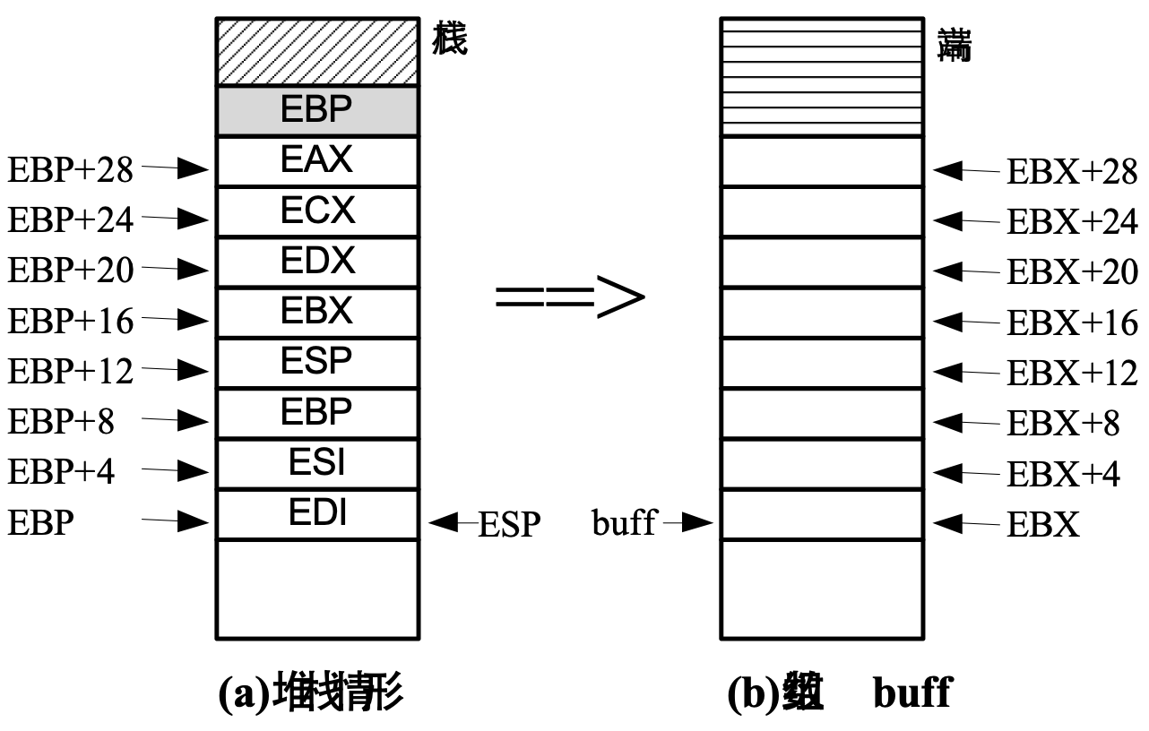
2.7.2 堆栈操作指令
示例
从堆栈到数组图示
MOV EBP, ESP
LEA EBX, buff
MOV ECX, 0
NEXT:
MOV EAX, [EBP+ECX*4]
MOV [EBX+ECX*4], EAX
INC ECX
CMP ECX, 8
JNZ NEXT

